Slide 1
Муниципальное бюджетное общеобразовательное учреждение «Средняя общеобразовательная казачья кадетская школа села Знаменка» Нерчинский район, Забайкальский край Презентация к проекту «Не желаю грипповать, буду меры принимать!» Работу выполнил ученик 2 класса МБОУ «СОККШ села Знаменка» Березин Вячеслав Руководитель – учитель начальных классов Хаустова Татьяна Александровна МБОУ «СОККШ села Знаменка» 2014 год

Slide 2
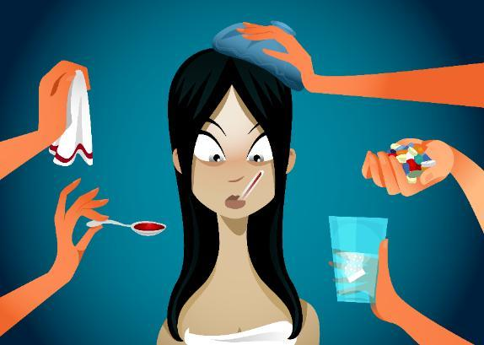

Slide 3
Цель: выяснить причины заболевания гриппом

Slide 4
Задачи:
1. Выяснить причины заболевания гриппом;
2. Изучить по данному вопросу литературу;
3. Собрать информацию о путях передачи гриппа, о возможных мерах профилактики;
4. На основании собранного материала сделать вывод.

Slide 5
Гипотеза:
кроме переохлаждения есть
другие причины заболевания гриппом.

Slide 6
Сколько раз за год вы болели гриппом?
2 раза – 6 учеников
1 раз – 14 учеников
Остальные дети не болели

Slide 7
Почему люди могут заболеть гриппом?
В основном прозвучали одни и те же ответы, такие как - от переохлаждения, неправильно одеваются, едят снег и лед, пьют холодную воду.
Один ученик ответил, что заражаются от других людей.

Slide 8
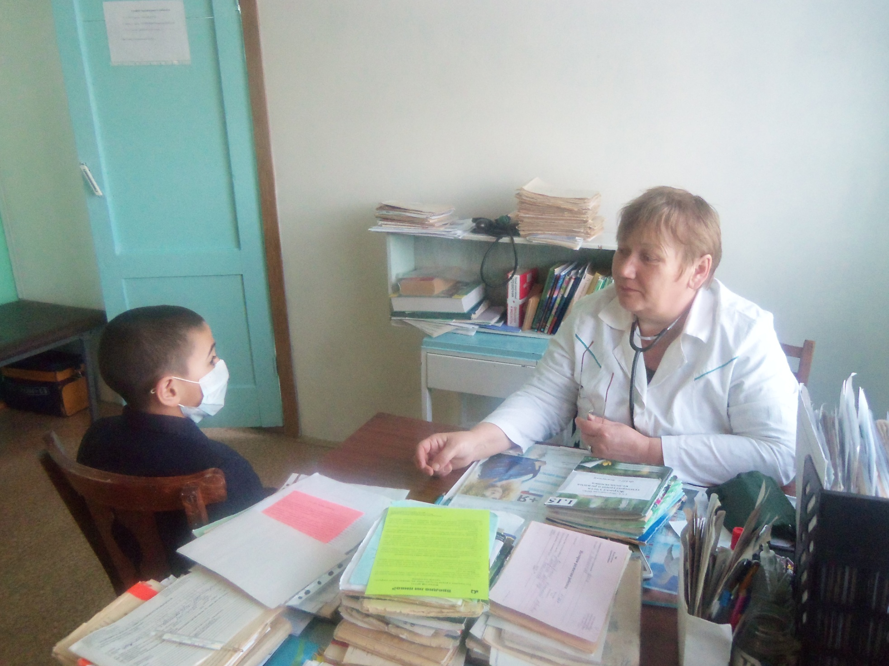

Slide 9
Симптомы гриппа
Озноб;
Высокая температура;
Ухудшение самочувствия;
Головная боль;
Слабость;
Ломота во всем теле;
Кашель;
Насморк или заложенность носа.

Slide 10
Грипп (от фр. grippe) - острое инфекционное заболевание дыхательных путей, вызываемых вирусом гриппа.
В переводе с французского означает «схватывать».

Slide 11
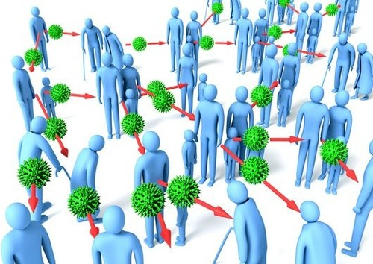
Пути передачи вируса
воздушно-капельный

Slide 12
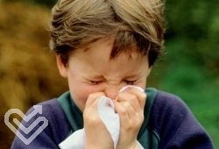
Прикрывайте рот и нос при чихании

Slide 13
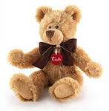
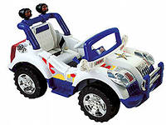
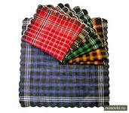
Пути передачи вируса
контактно-бытовой

Slide 14
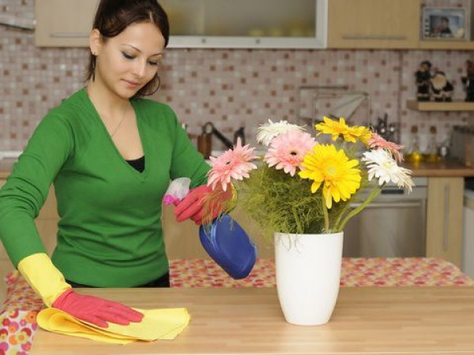
Проводите влажную уборку

Slide 16
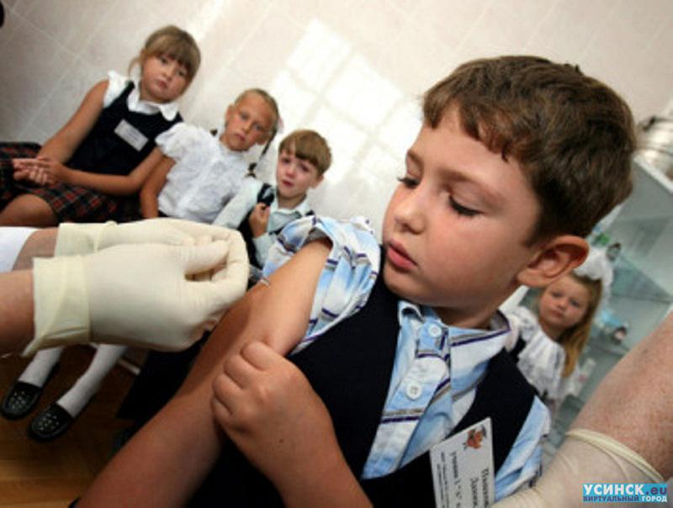
Прививка

Slide 17
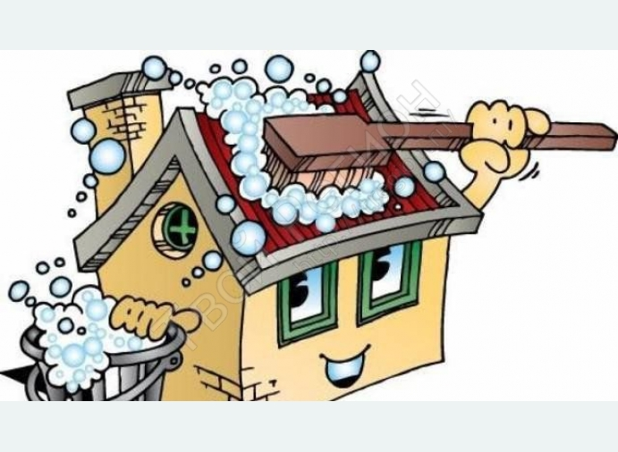
Уборка и проветривание помещений

Slide 18
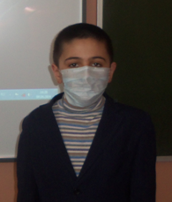
Ношение марлевой повязки

Slide 19
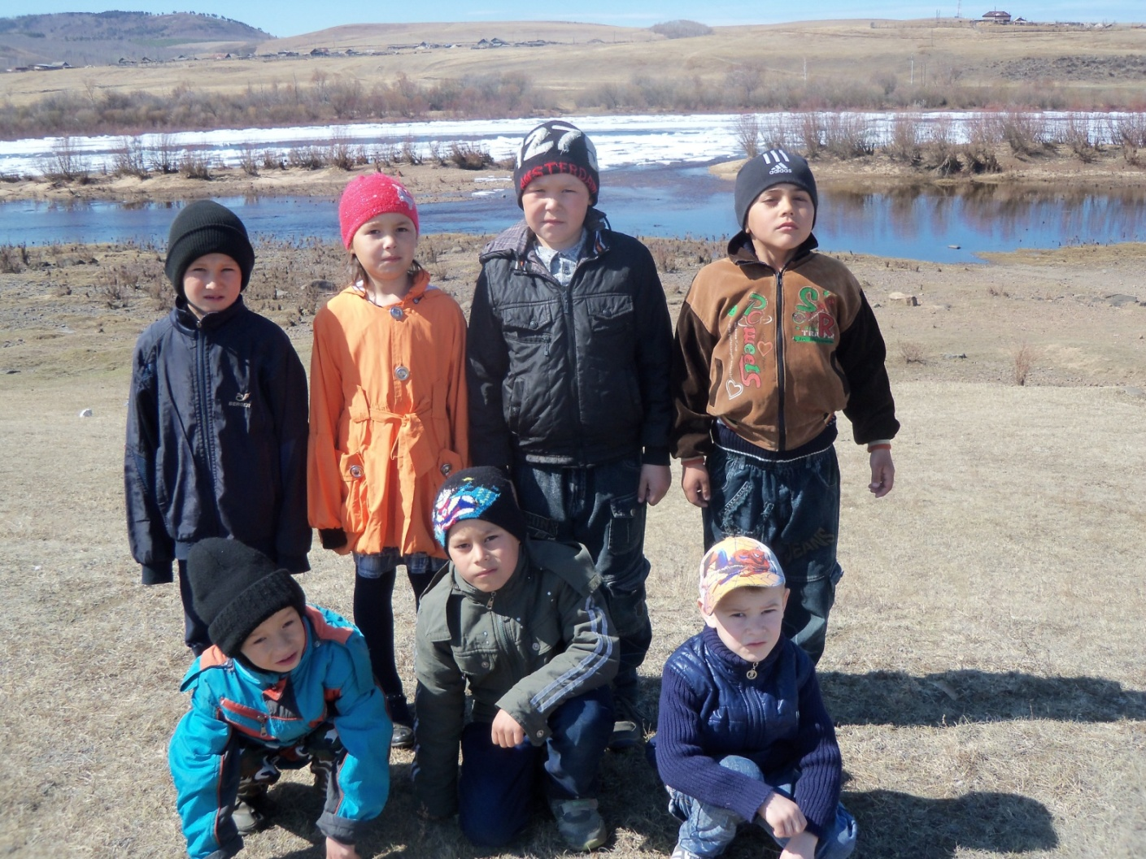
На прогулку выходи Свежим воздухом дыши. Только помни при уходе: Одеваться по погоде!

Slide 20
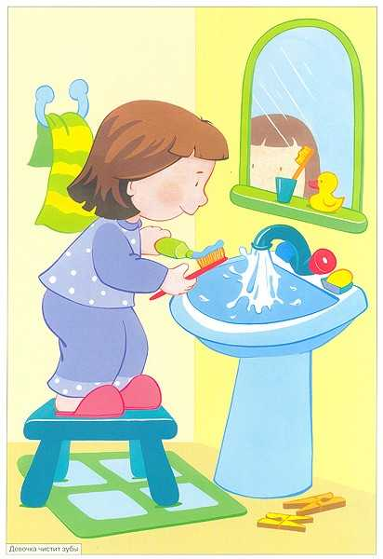
Чисти зубы. Умывайся, И почаще улыбайся,

Slide 21
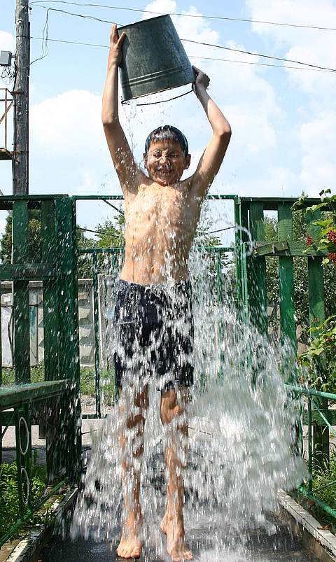
Закаляйся и тогда, Не страшна тебе хандра.

Slide 22
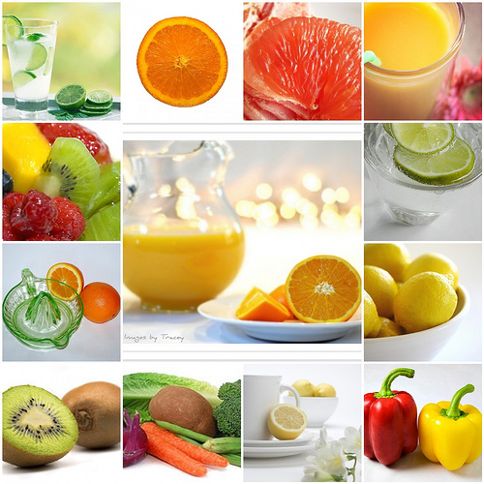
Кушай овощи и фрукты, Вот полезная еда, Витаминами полна!

Slide 23
Не желаю грипповать, Буду меры принимать!

Slide 24
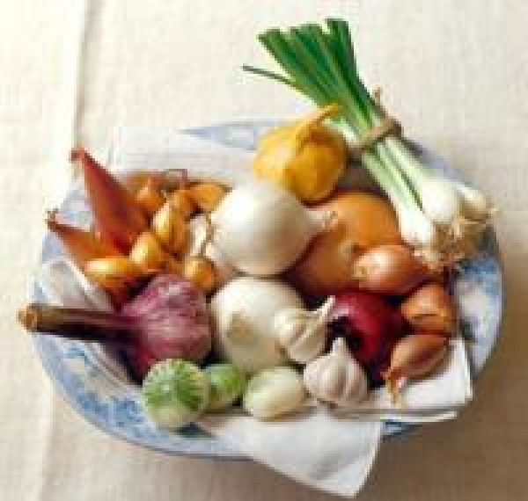
Лук, чеснок употребляю.

Slide 25
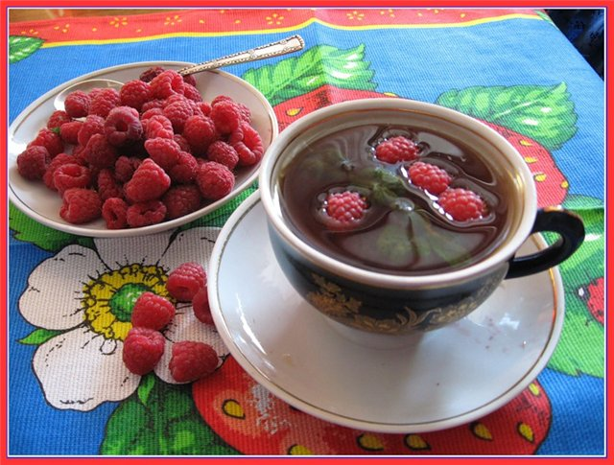
А бессонной ночью длинной…

Slide 26
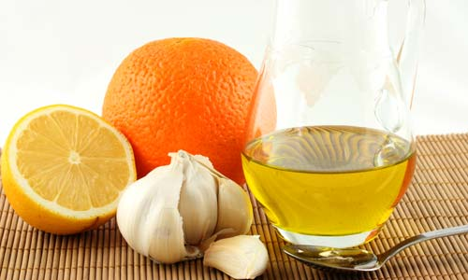
Буду фрукты есть, лимон

Slide 27
Однако смысл профилактики в том, чтобы проводить ее до заболевания

Slide 28
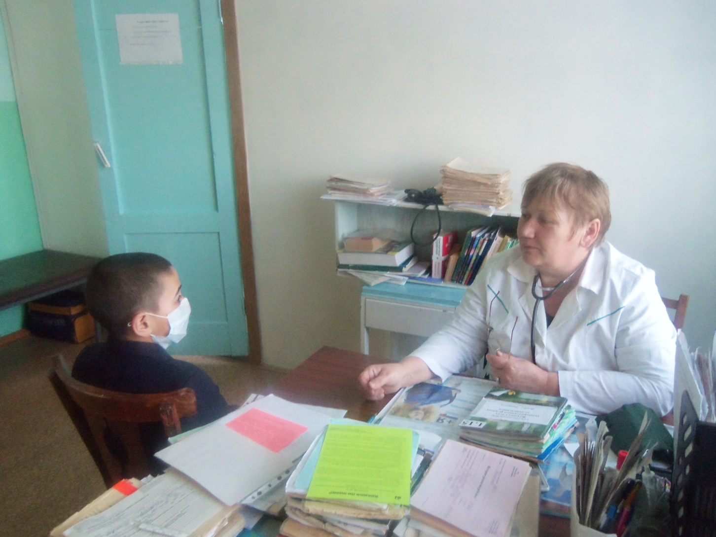
Ну а если уж случилось:
Разболеться получилось
Знай, к врачу тебе пора,
Он поможет нам всегда.

Slide 29
Опросив медицинских работников, я узнал, что грипп передается
воздушно-капельным и контактно-бытовым путями.

Slide 30
И даже если мы будем хорошо одеваться, а остальные меры профилактики не соблюдать, то заболевание неизбежно. Это значит, что выдвинутая гипотеза подтвердилась.

Slide 31
После проведенного исследования решил поделиться информацией с ребятами

Slide 32
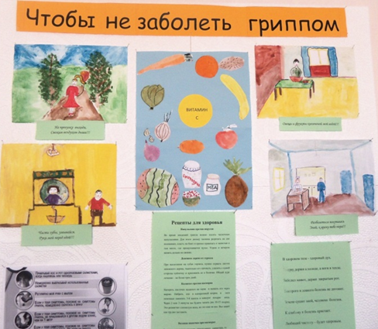
С одноклассниками оформили стенд

Slide 33
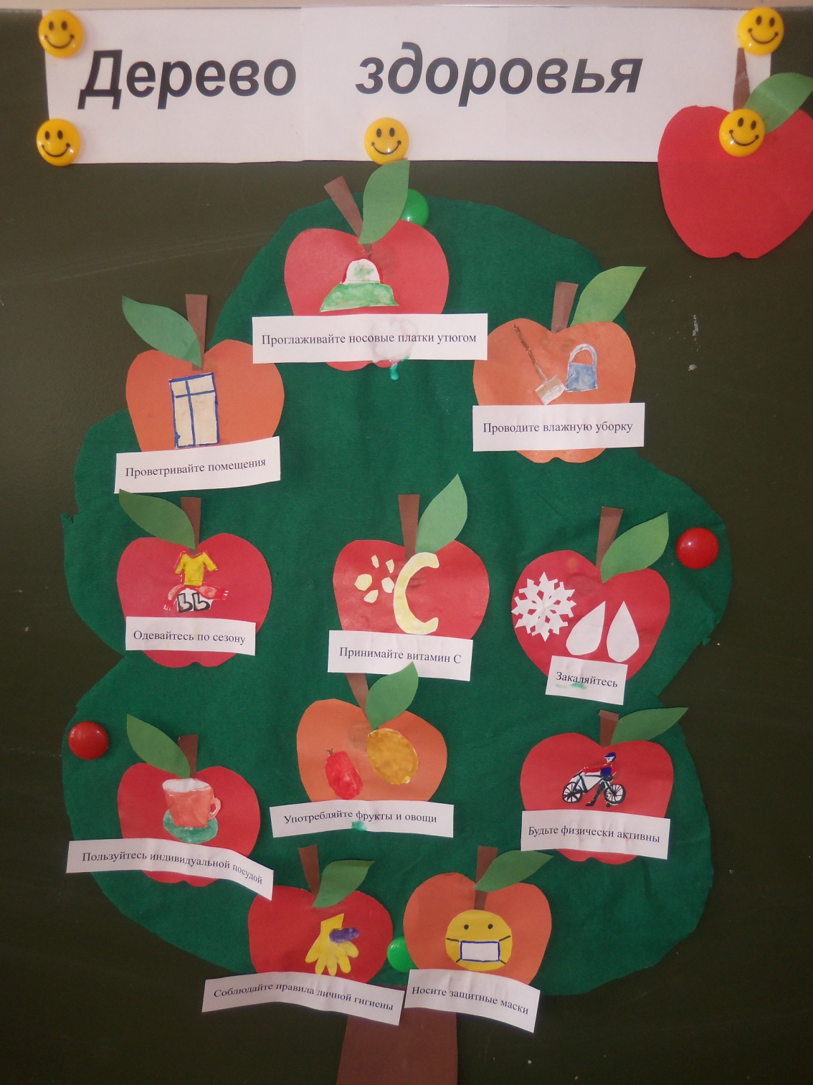

Slide 34
Для учеников начальной школы провели беседу, на которой ребята познакомились с полезными советами

Slide 35
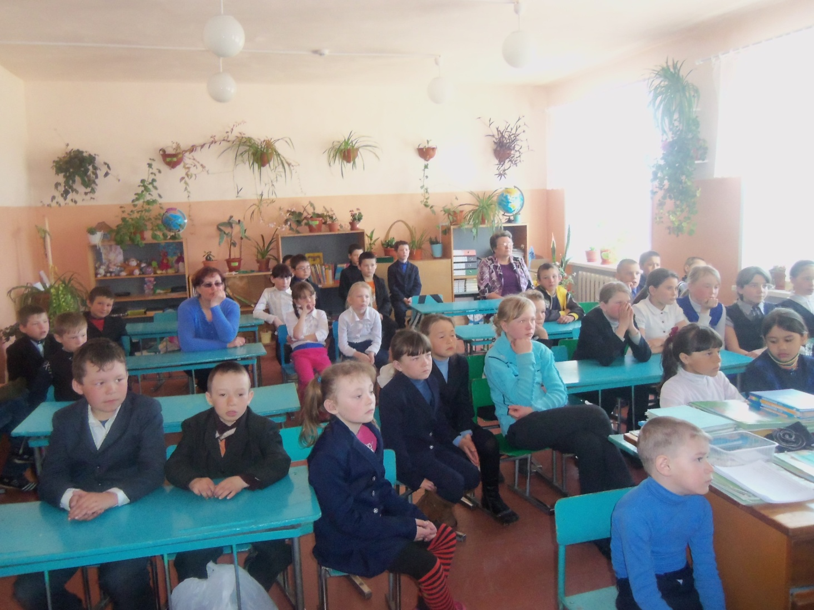

Slide 36
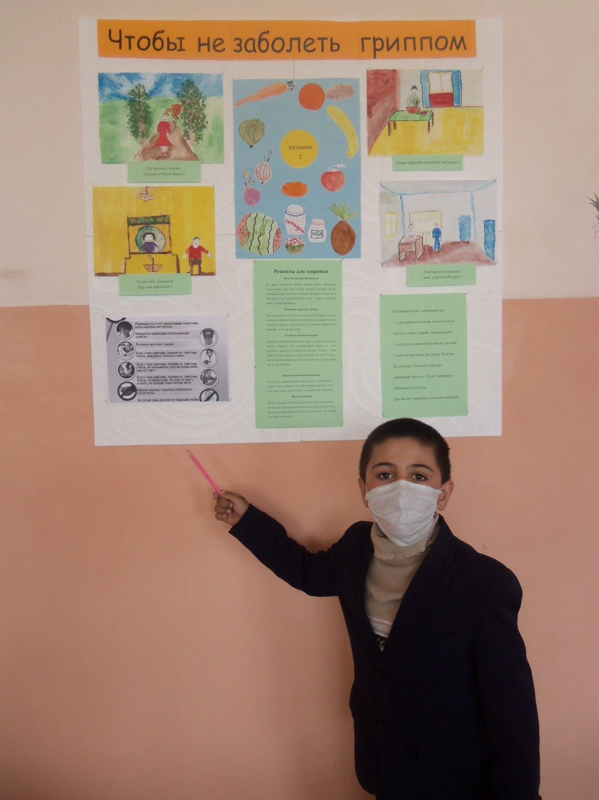

Slide 37
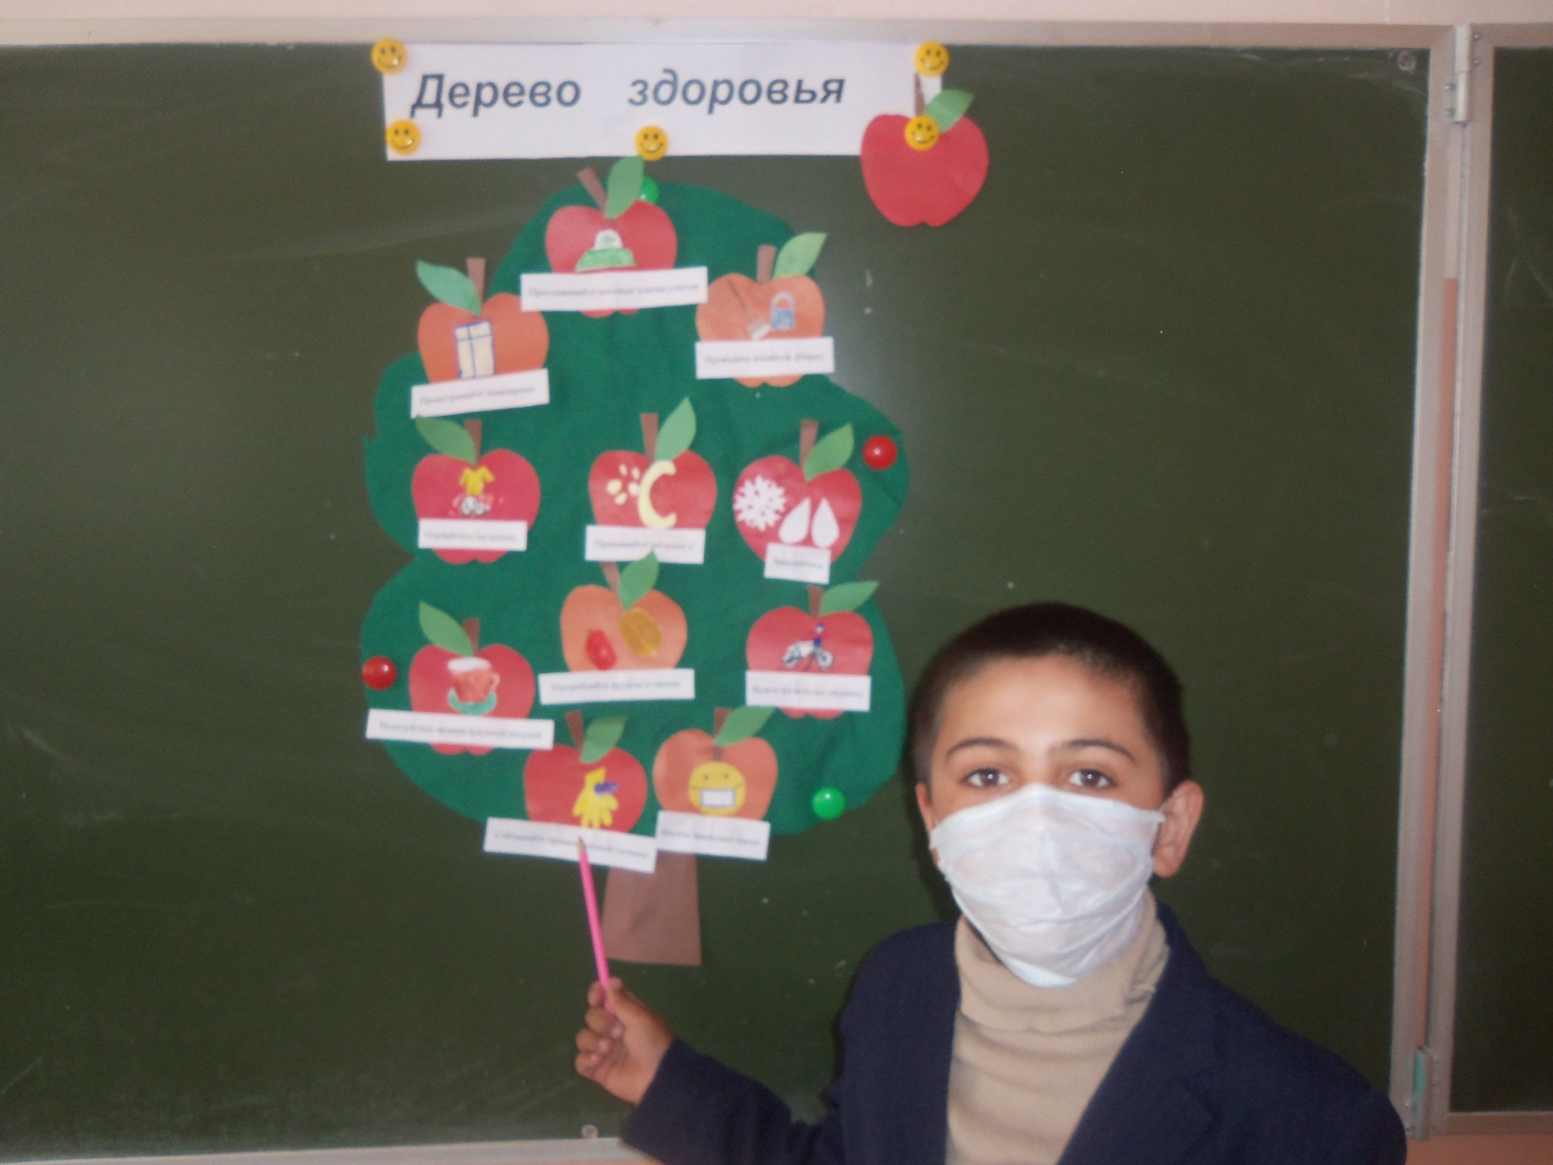

Slide 38
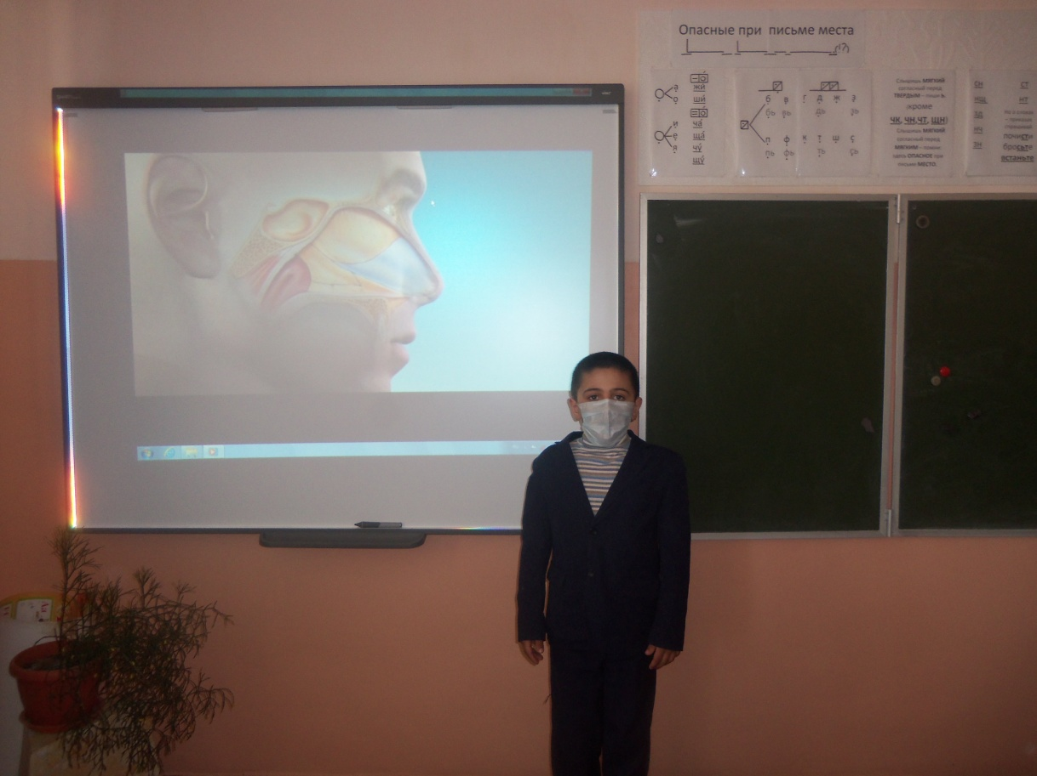
Показали видео «Методы профилактики гриппа»

Slide 39
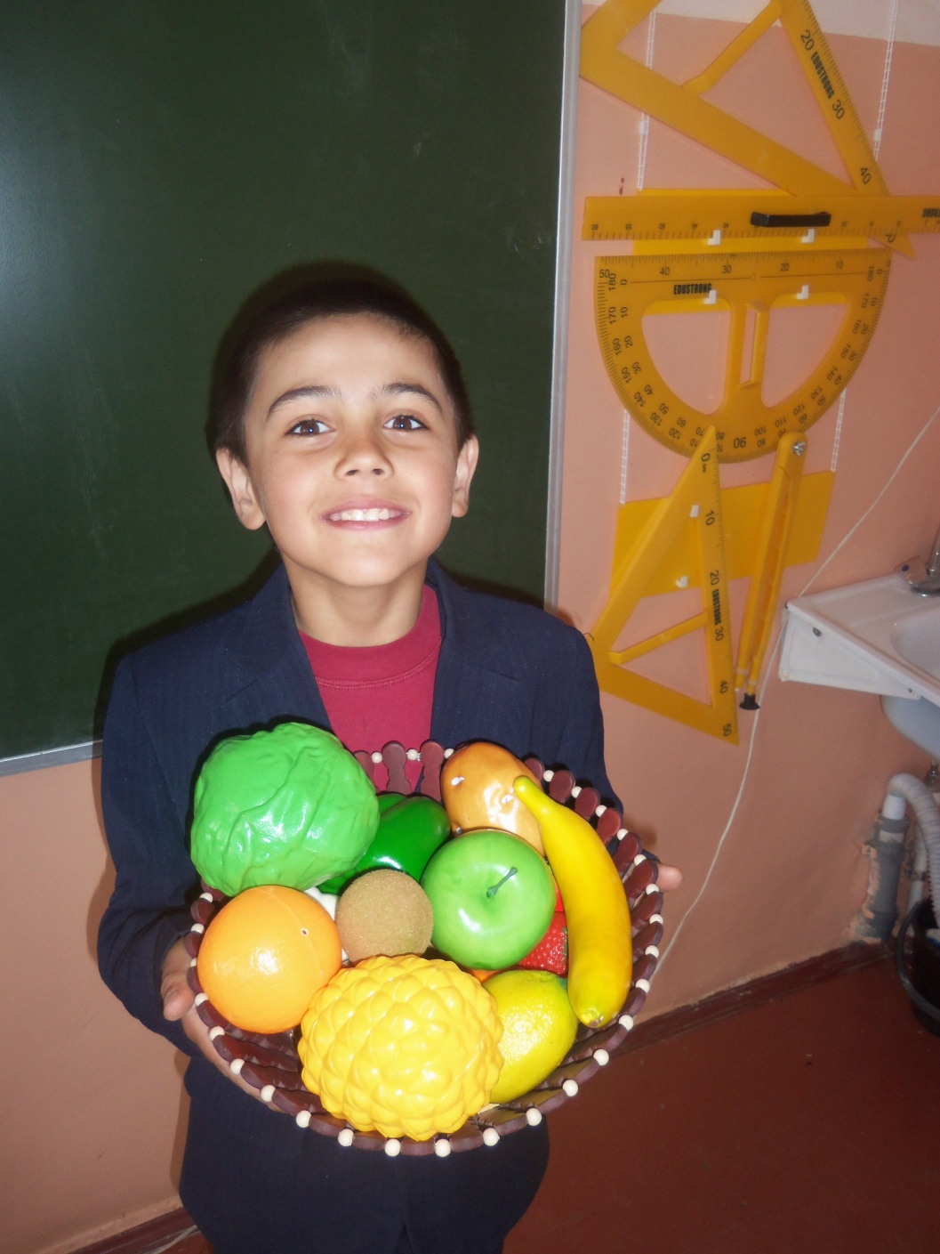
Загадали загадки про фрукты и овощи, содержащие витамин С

Slide 40
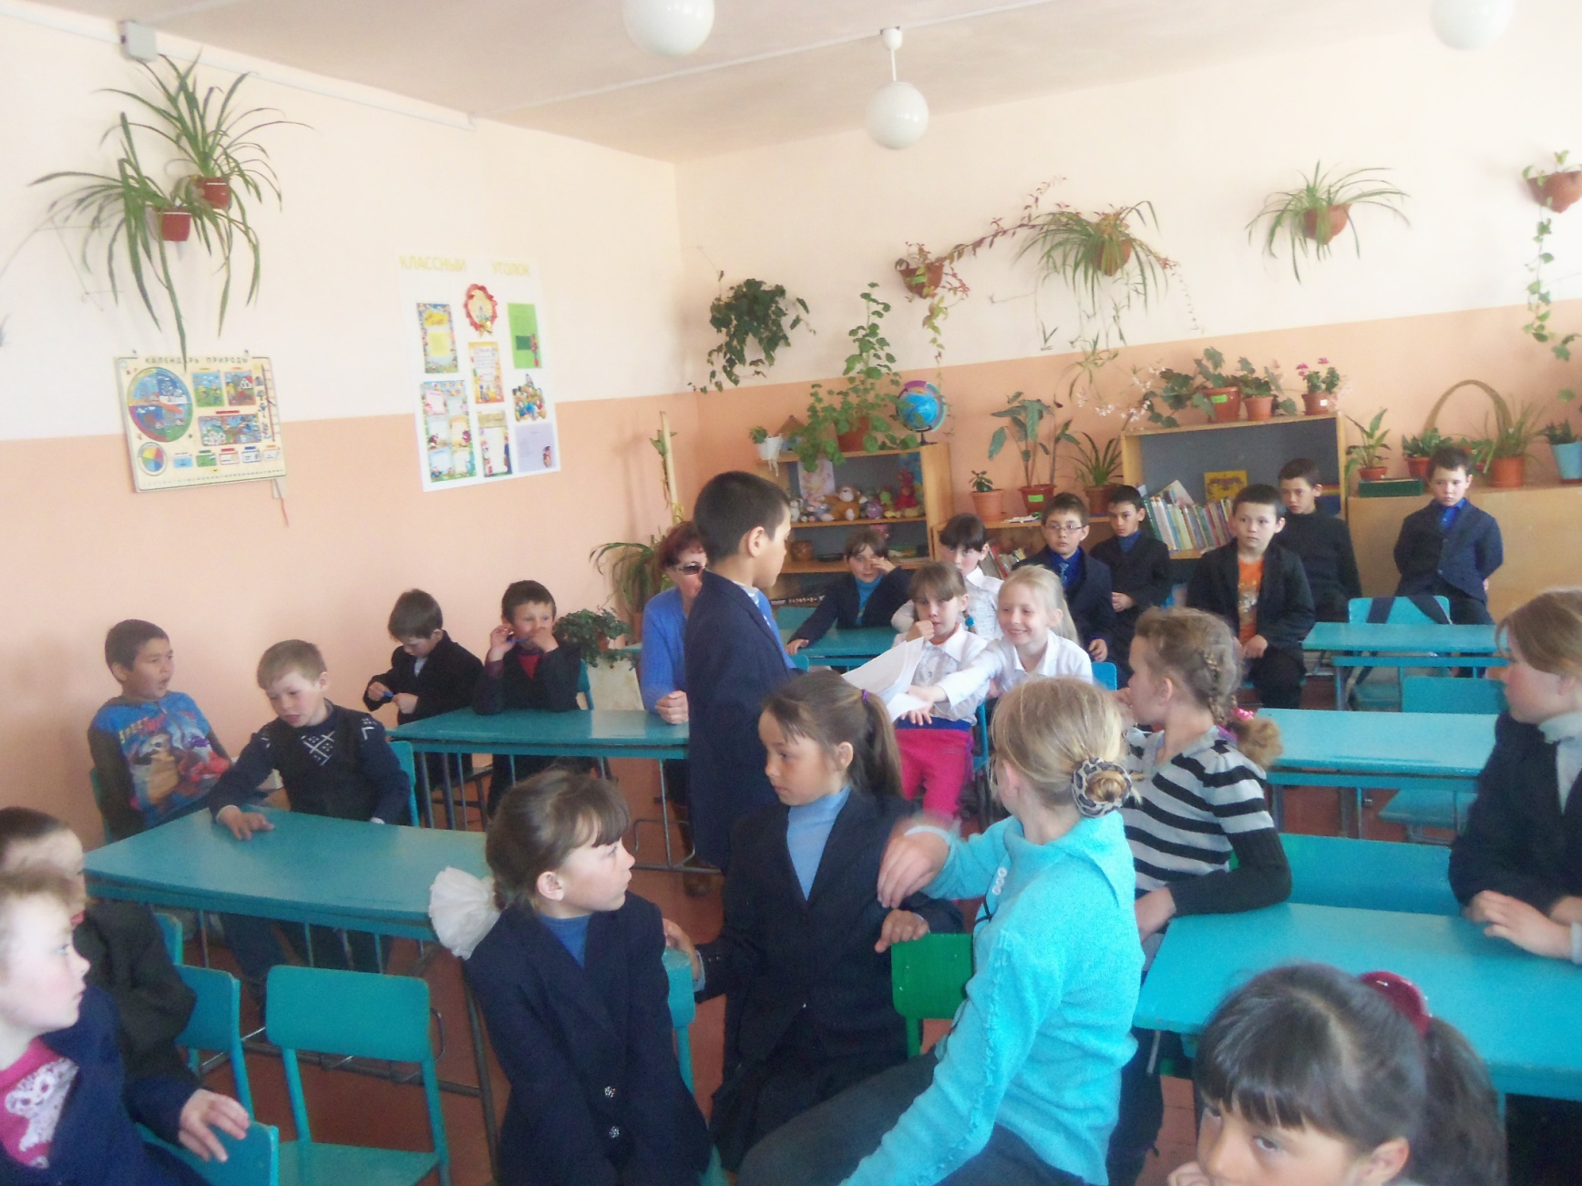
В завершении выдали памятки

Slide 41
Я считаю, что эти мероприятия помогли ребятам нашей школы не заболеть гриппом.
В других школах был карантин, а мы не болели.

Slide 42
А вы знаете, ребята,
Не умею я лечить,
Может знаний маловато,
Но ведь можно помечтать!
Я врачом, наверно, буду,
Стану я лечить людей!
Буду ездить я повсюду
И спасать больных детей!

Slide 43
Спасибо за внимание!

